Slide 1
分治策略 2
算法设计与分析
李嘉鹤

Slide 2
分治算法的应用
选择问题
卷积
n-1次多项式在全体2n次方根上的求值
平面点集的凸包问题

Slide 3
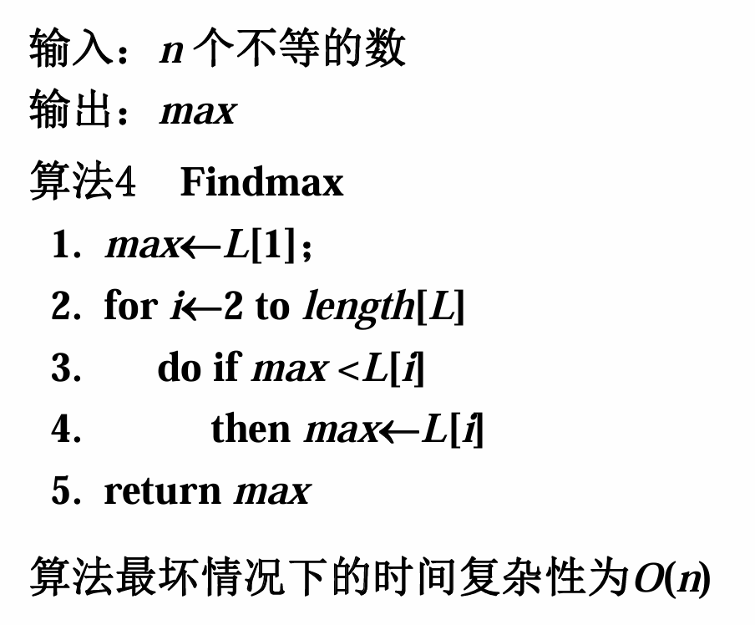
选择问题
选最大

Slide 4

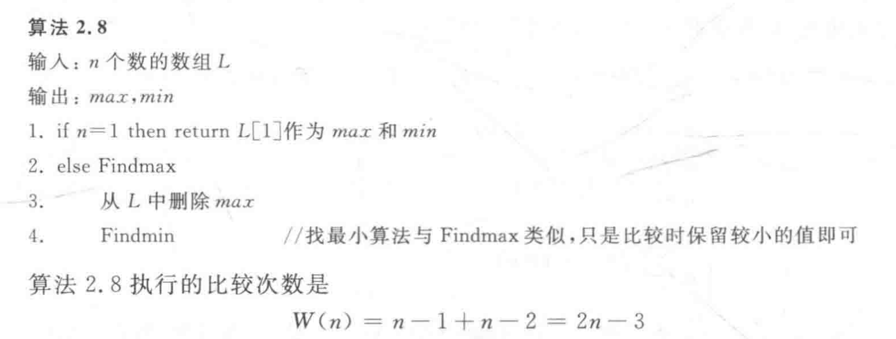
选择问题
选最大与最小

Slide 5
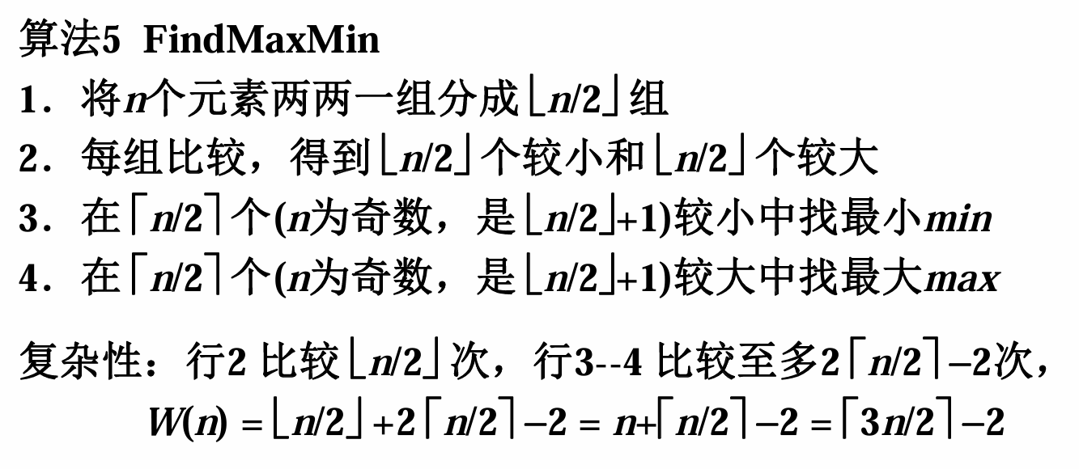
选择问题
选最大与最小

Slide 6

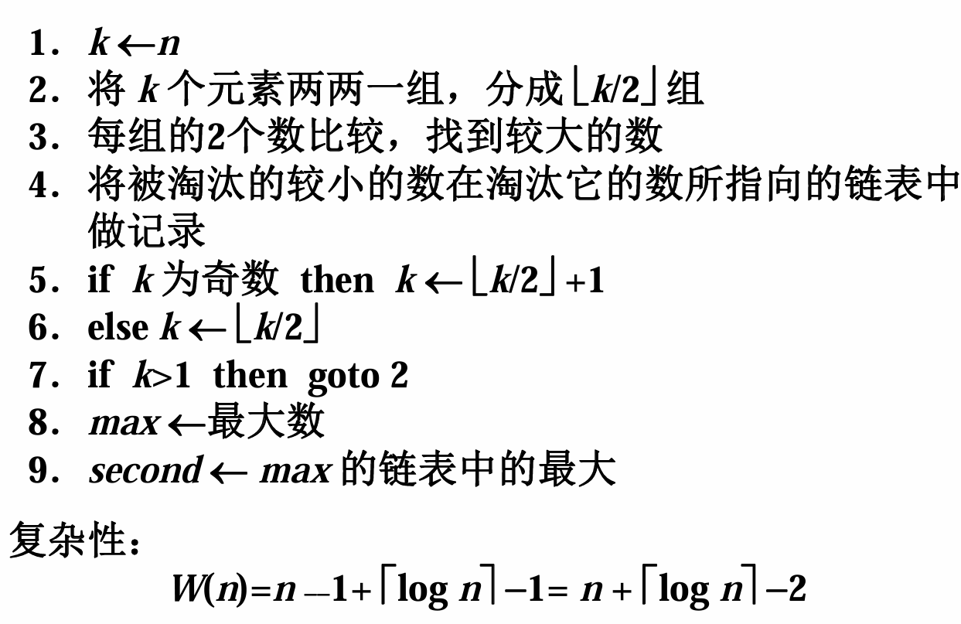


选择问题
找第二大

Slide 7

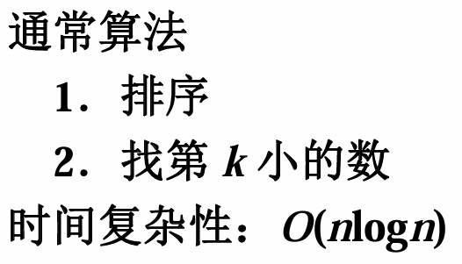
选择问题
一般选择问题

Slide 8
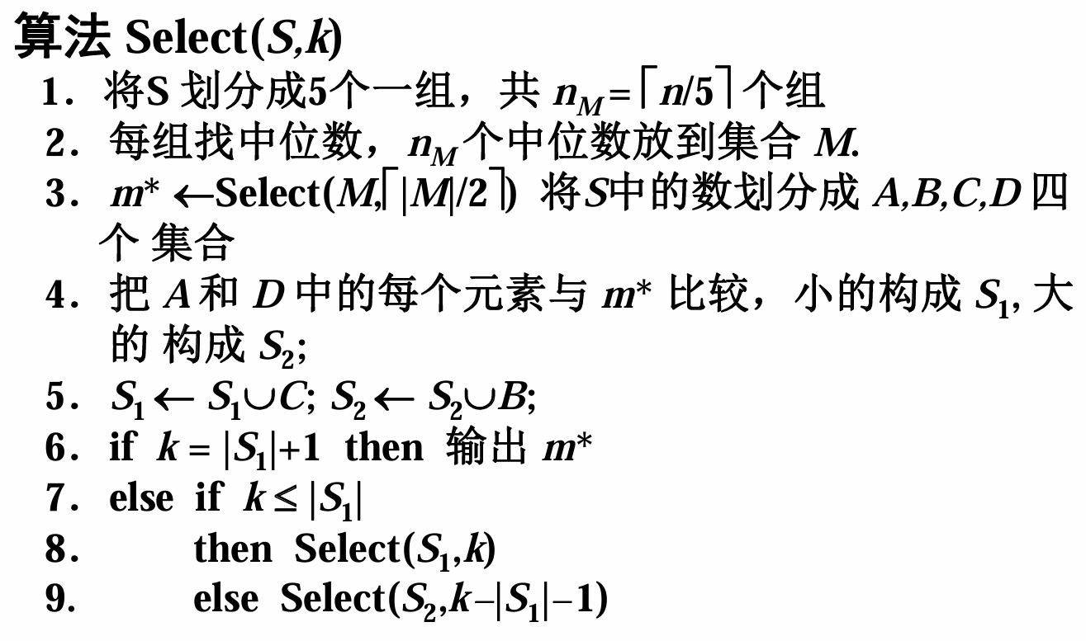
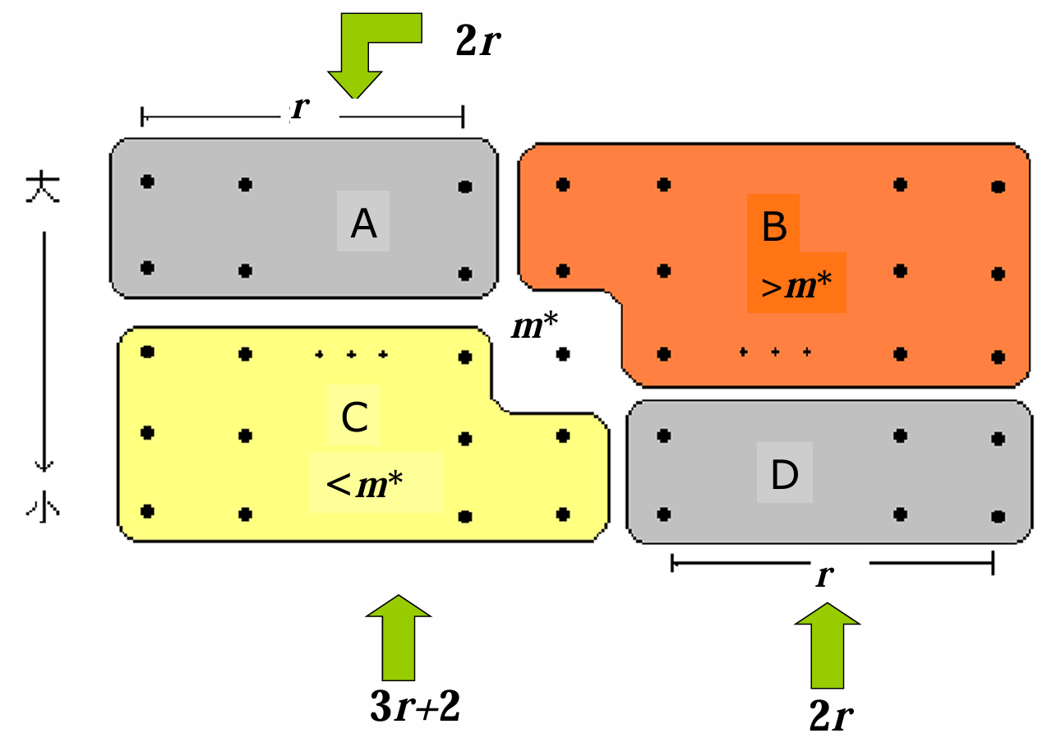
选择问题
一般选择问题

Slide 9
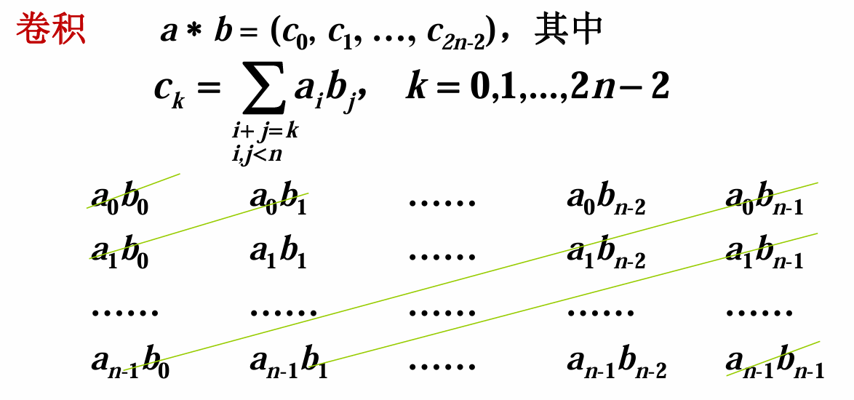
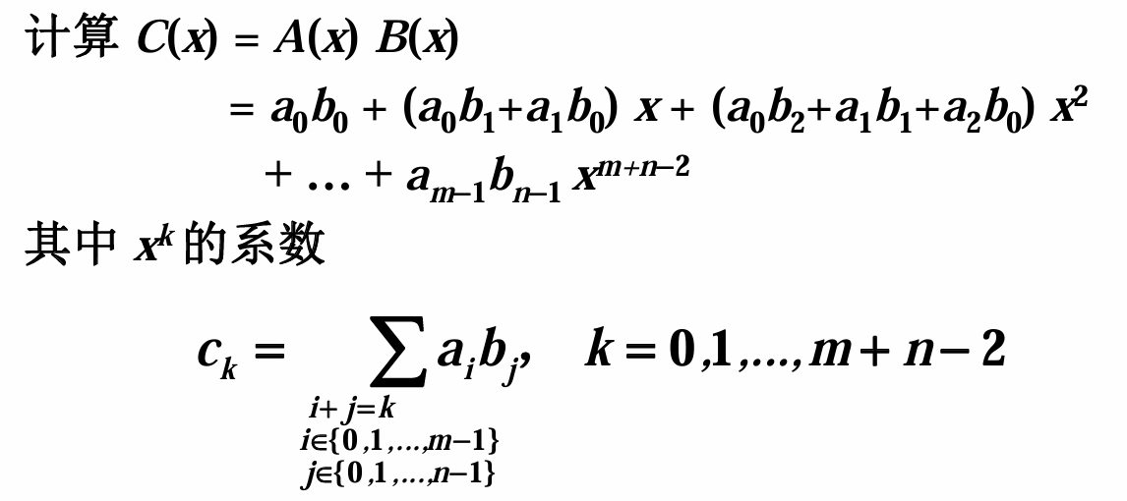

Slide 10



Slide 11
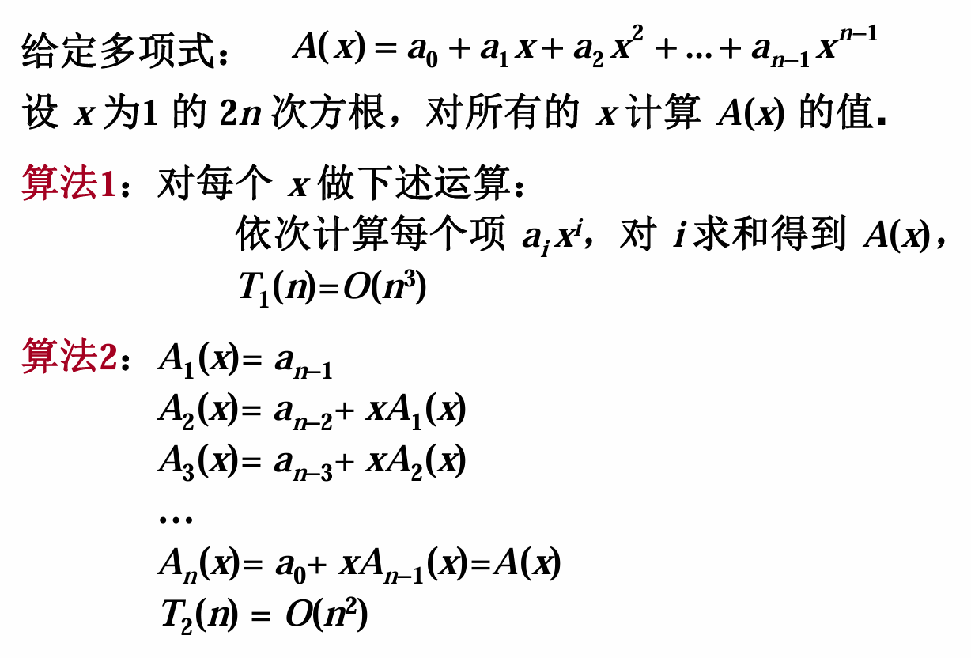


Slide 12
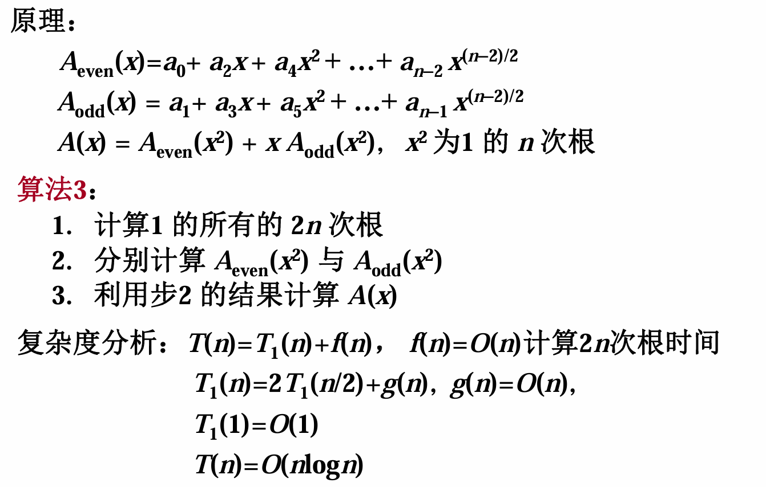

Slide 13
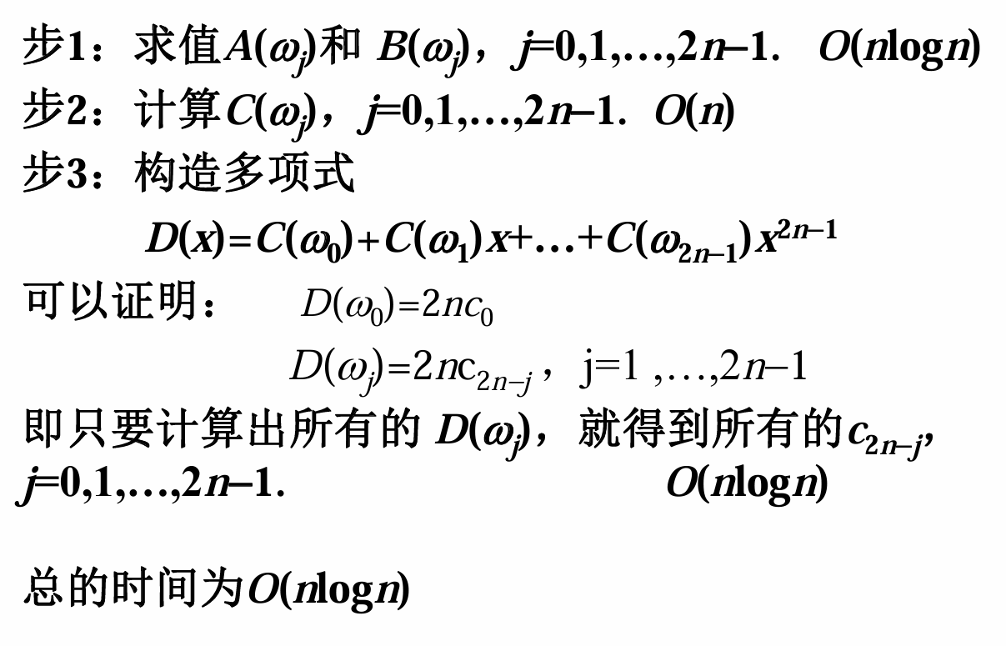

Slide 14
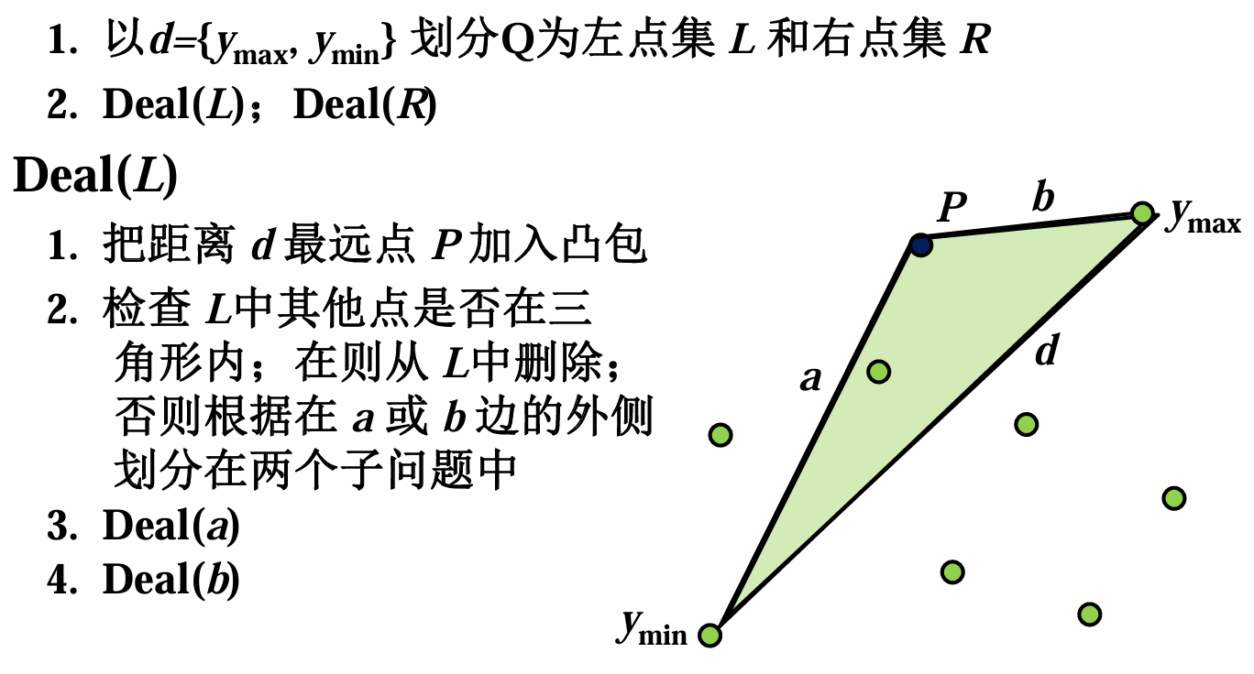
平面凸包问题

Slide 15
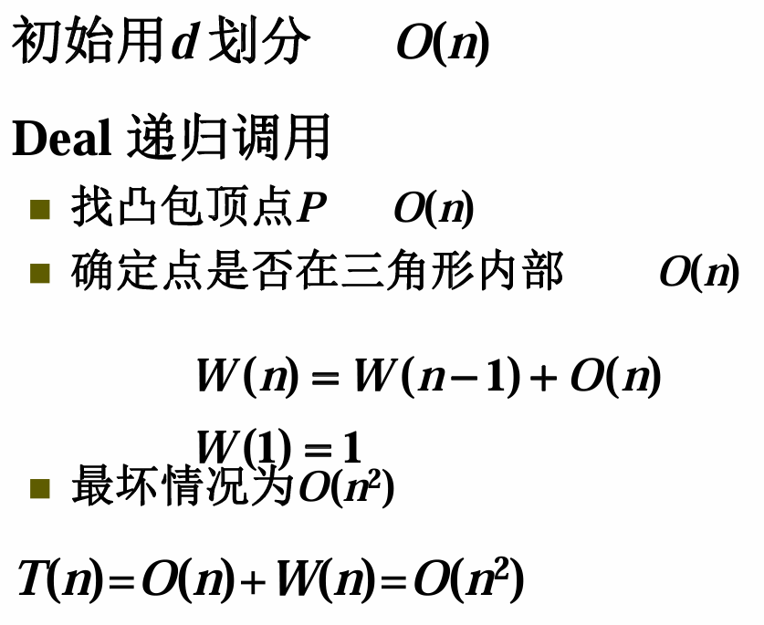
平面凸包问题

Slide 16




Slide 17

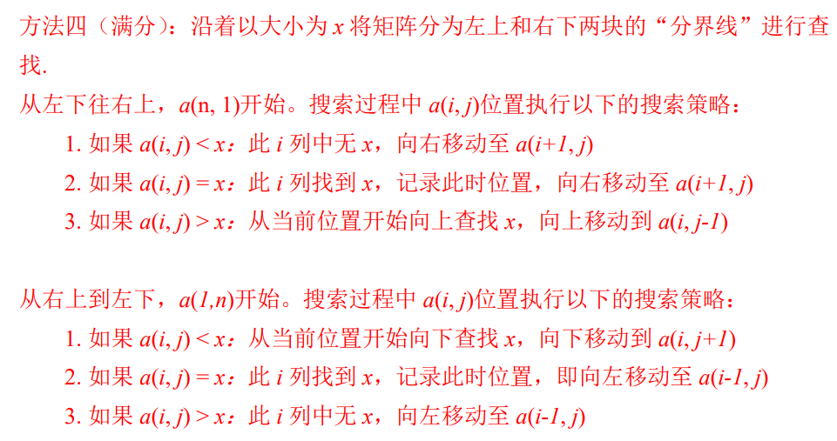


Slide 18
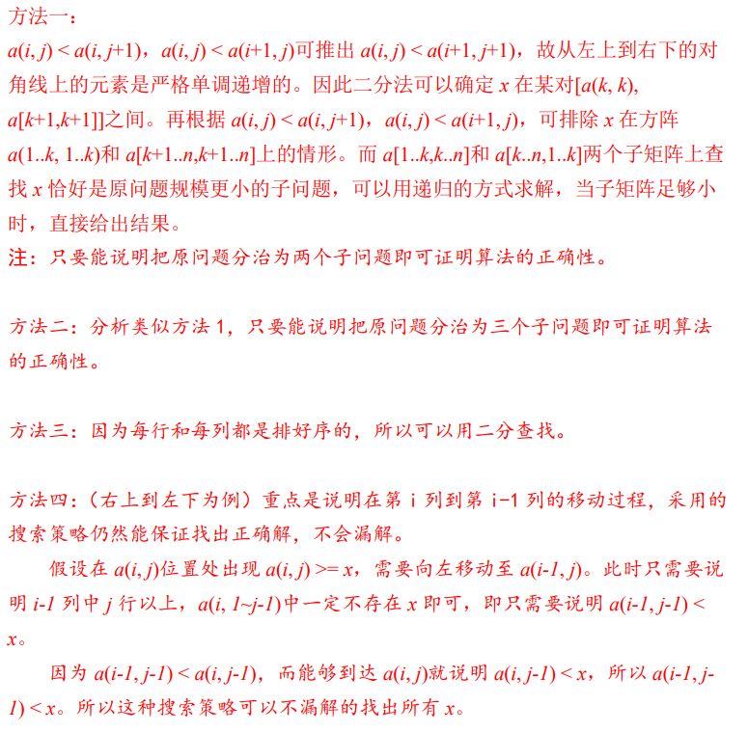
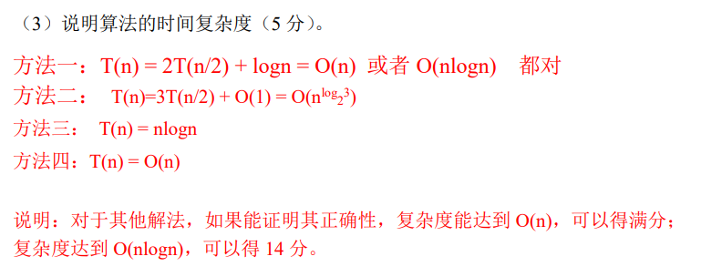

Slide 19
谢谢！

